Slide 1
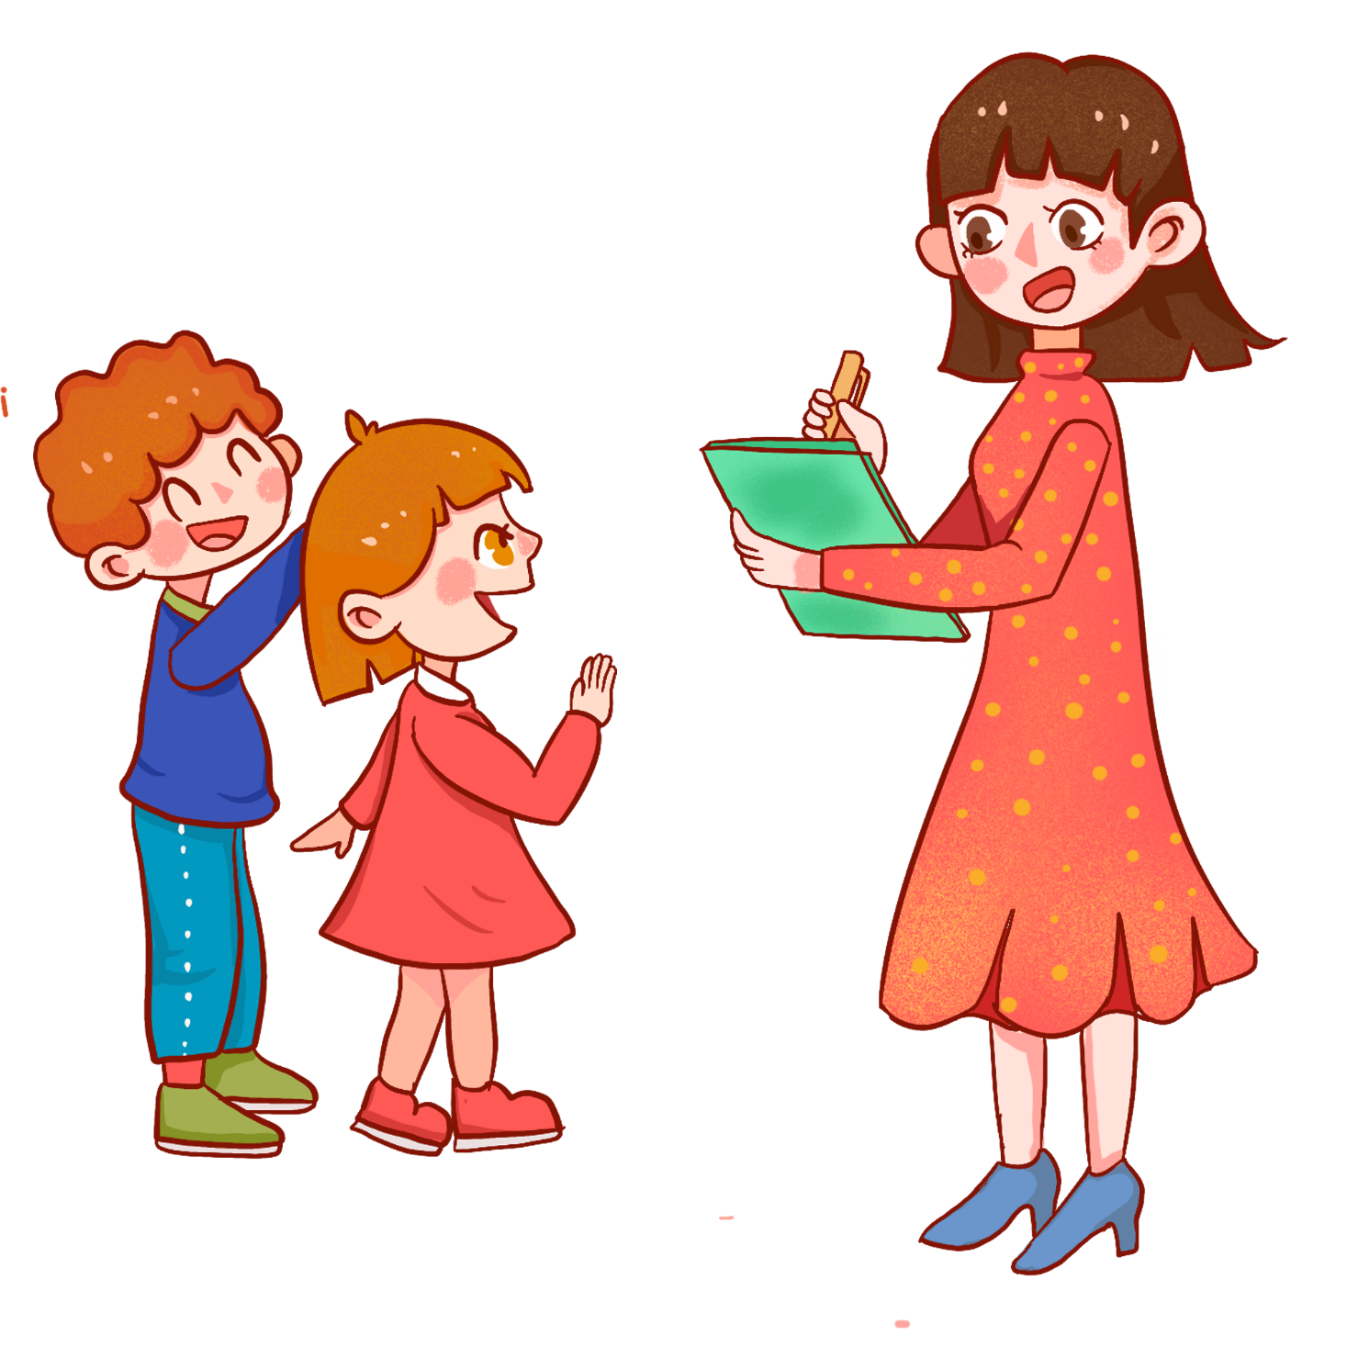
Cả 2 bạn đều được 9 nhé! Cố gắng phát huy nha!
Cô ơi bài kiểm tra văn bọn em được bao nhiêu điểm ạ?
Dạ, bọn em cảm ơn cô ạ!

Slide 2
Hai con giỏi lắm! Tí bố sẽ thưởng
Bố ơi, cô giáo bảo bài kiểm tra văn cả 2 bọn con đều được 9. Cô còn bào cố gắng phát huy nữa ạ!
Dạ, thích quá!

Slide 3
Cách dẫn trực tiếp, cách dẫn gián tiếp

Slide 4
I. Cách dẫn trực tiếp

Slide 5
Phiếu bài tập (2’)
Ví dụ | Bộ phân in đậm là |  | Được ngăn cách với bộ phận đứng trước bằng dấu | Câu đã thay đổi vị trí trước sau của 2 phần (kèm dấu)
 | Lời nói của nhân vật | Suy nghĩ của nhân vật
… Cháu nói: “Đấy, bác cũng chẳng “thèm” người là gì?”.
Họa sĩ nghĩ thầm: “Khách tới bất ngờ, chắc cu cậu chưa kịp quét tước, dọn dẹp, chưa kịp gấp chăn chẳng hạn”.
“Đấy, bác cũng chẳng “thèm” người là gì?” - Cháu đã nói vậy đấy.
x
dấu hai chấm và dấu ngoặc kép.
“Khách tới bất ngờ, chắc cu cậu chưa kịp quét tước, dọn dẹp, chưa kịp gấp chăn chẳng hạn” - Họa sĩ nghĩ thầm.
x
dấu hai chấm và dấu ngoặc kép.

Slide 6
Nhận xét
Nội dung in đậm trong các ví dụ: Được nhắc lại một cách nguyên vẹn
Dấu hiệu hình thức: Nằm trong dấu ngoặc kép và đứng sau dấu hai chấm
➔ Cách dẫn trực tiếp

Slide 7
Lưu ý
Lời đối thoại của các nhân vật cũng được xem là lời dẫn trực tiếp
Ví dụ: “Ông lão ôm thằng con út lên lòng, vỗ nhè nhẹ vào lưng nó khẽ hỏi:
- Húc kia! Thầy hỏi con nhé, con là con ai?
- Là con thầy mấy lị con u
Thế nhà ta ở đâu?
- Nhà ta ở làng chợ Dầu” (Làng – Kim Lân)

Slide 8
II. Cách dẫn gián tiếp

Slide 9
Phiếu bài tập (2’)
Ví dụ | Bộ phân in đậm là |  | Được ngăn cách với bộ phận đứng trước bằng … | Câu đã thay đổi dấu/ từ ngữ giữa 2 bộ phận
 | Lời nói của nhân vật | Suy nghĩ của nhân vật
Lão tìm lời lẽ giảng giải cho con trai hiểu. lão khuyên nó hãy dằn lòng bỏ đám này, đề dùi gắng lại ít lâu, xem có đám nào khá mà nhẹ tiền hơn sẽ liệu; …
Nhưng chớ hiểu lầm rằng Bác sống khắc khổ theo lối nhà tu hành, thanh rao theo kiểu nhà hiền triết ẩn dật.
x
Thêm “rằng”, “là”
Không có
x
Thay “rằng” thành “là”
Từ “rằng”

Slide 10
Nhận xét
Nội dung in đậm trong các ví dụ: Được thuật lại
Dấu hiệu hình thức: Không được đặt trong dấu ngoặc kép
➔ Cách dẫn gián tiếp

Slide 11
Lưu ý
Có thể chuyển từ lời dẫn trực tiếp sang lời dẫn gián tiếp (hoặc ngược lại) cần chú ý điều chỉnh cho thích hợp
Ví dụ: Nam nói “Ngày mai tôi đi Hà Nội.”
→ Nam nói rằng ngày mai bạn ấy đi HN.

Slide 12
Thảo luận nhóm (3’)
So sánh cách dẫn trực tiếp và cách dẫn gián tiếp
 | Dẫn trực tiếp | Dẫn gián tiếp
Giống
Khác
Đều là dẫn lời nói hay ý nghĩ của một người, một nhân vật
- Dẫn nguyên văn.
- Thuật lại có điều chỉnh.
- Đặt trong đấu ngoặc kép.
- Không đặt trong dấu ngoặc kép.

Slide 13
Cách chuyển lời dẫn trực tiếp thành lời dẫn gián tiếp:
B1: Bỏ dấu hai chấm dấu ngoặc kép.
B2: Chuyển chủ ngữ ở lời dẫn trực tiếp theo ngôi thích hợp.
VD: Bấy giờ bà mẹ mới vui lòng nói: “Chỗ này là chỗ con ta ở được đây.”
➔ Bấy giờ bà mẹ mới vui lòng nói rằng đây là chỗ con bà ở được

Slide 14
Hãy thuật lại lời nhân vật Vũ Nương trong đoạn trích sau đây theo cách dẫn gián tiếp.
Bài tập nhanh
Hôm sau Linh Phi lấy một cái túi bằng lụa tía, đựng mười hạt minh châu, sai sứ giả Xích Hỗn đưa Phan ra khỏi nước. Vũ Nương nhân đó cũng đưa gửi một chiếc hoa vàng mà dặn:
- Nhờ nói hộ với chàng Trương, nếu còn nhớ chút tình xưa nghĩa cũ, thì xin lập một đàn giải oan ở bên sông, đốt cây đèn thần chiếu xuống nước, tôi sẽ trở về.

Slide 15
Hôm sau, Linh Phi lấy một cái túi bằng lụa tía, đựng mười hạt minh châu, sai sứ giả Xích Hỗn đưa Phan ra khỏi nước. Vũ Nương nhân đó cũng đưa gửi một chiếc hoa vàng và dặn Phan rằng nhờ nói hộ với chàng Trương rằng nếu còn chút tình xưa nghĩa củ, xin lập một đàn giải oan ở bến sông, đốt cây đèn thần chiếu xuống nước, Vũ Nương sẽ trở về.

Slide 16
III. Luyện tập

Slide 17
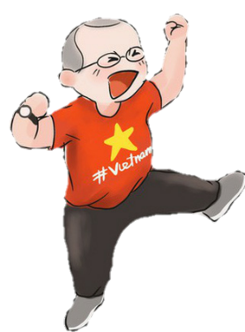
Xây Dựng Đội Hình Cùng
HLV Park Hang Seo
PLAY

Slide 18
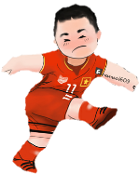
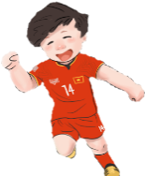
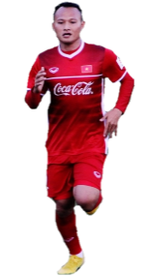
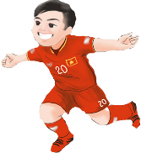
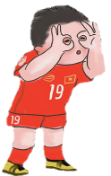
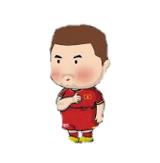
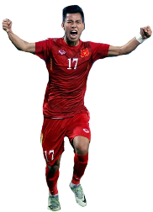
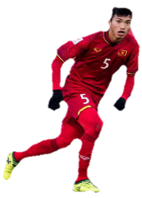
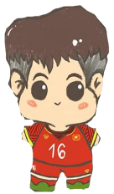
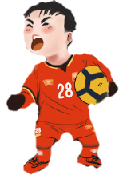
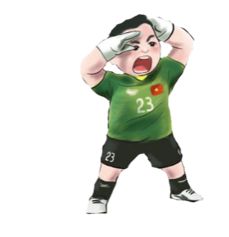
11
10
A.Đ
C.P
8
9
V.Đ
T.H
6
7
Q.H
Đ.H
4
5
3
2
Đ.V.H
V.V.T
T.Đ.T
Đ.D.M
1
Đ.V.L

Slide 19
Dòng nào thực hiện đúng cách dẫn gián tiếp?
A. Cúc nói với Mai rằng: bố của tôi rất nghiêm khắc .
B. Cúc nói với Mai là bố của tôi rất nghiêm khắc .
C. Cúc nói với Mai là bố của bạn ấy rất nghiêm khắc .
D. Cúc nói với Mai : “ Bố của tôi rất nghiêm khắc”

Slide 20
Trong các câu sau, câu nào có
lời dẫn trực tiếp?
A. An nói với Nam là năm nay, An quyết tâm học tập, không mê chơi nữa.
B. An nói với Nam: “Năm nay, tôi quyết tâm học tập, không mê chơi nữa”.
C. An nói với Nam là năm nay, bạn ấy quyết tâm học tập, không mê chơi nữa
D. An nói với Nam là năm nay, cậu ấy quyết tâm học tập, không mê chơi nữa .

Slide 21
Trong trường hợp trích dẫn gián tiếp ý kiến của người khác:
A. Chúng ta có thể nêu hoặc cũng có thể không nêu thông tin về xuất xứ của ý kiến đó.
B. Chúng ta vẫn phải nêu thông tin về xuất xứ của ý kiến đó.
C. Chúng ta không cần thiết nêu thông tin về xuất xứ của ý kiến đó.
D. Chúng ta bỏ qua thông tin về xuất xứ của ý kiến đó

Slide 22
Điền cụm từ thích hợp vào chỗ trống:
Lời dẫn trực tiếp thường được đặt sau dấu hai chấm và...
A. Nhắc lại nguyên văn
B. Nhắc lại ý chính
C. Nhắc lại một phần
D. Nhắc lại từ khóa

Slide 23
Nhận định nào nói đầy đủ nhất dấu hiệu để nhận ra lời nói của nhân vật được dẫn ra trong
các tác phẩm văn xuôi?
A. Thường được viết tách ra như kiểu viết đoạn văn.
B. Có thêm dấu gạch ngang ở đầu lời nói.
C. Cả A và B đều đúng
D. Cả A và B đều sai.

Slide 24
Các từ LÀ, RẰNG nối giữa hai phần của câu là một trong những dấu hiệu hình thức cho biết phần tiếp theo đó sẽ là?
A. Chỉ có thể là lời dẫn gián tiếp
B. Chỉ có thể là lời dẫn trực tiếp
C. Có thể là lời dẫn trực tiếp hoặc lời dẫn gián tiếp

Slide 25
2 ví dụ sau là lời dẫn trực tiếp hay gián tiếp, đó là lời nói hay ý nghĩ của nhân vật?
a) Nó cứ làm in như nó trách tôi; nó kêu ư ử, nhìn tôi, như muốn bảo tôi rằng: A! Lão già tệ lắm! Tôi ăn ở với lão như thế mà lão đối xử với tôi như thế này à?”.
b) Sau khi thằng con đi, lão tự bảo rằng: “Cái vườn là của con ta. Hồi còn mồ ma mẹ nó, mẹ nó cố thắt lưg buộc bụng, dè sẻn mãi, mới để ra được năm mươi đồng bạc tậu. Hồi ấy, mọi thức còn rẻ cả…”
A. Trực tiếp (a - lời nói; b - ý nghĩ)
B. Gián tiếp (a - lời nói; b - ý nghĩ)
C. Trực tiếp (a - ý nghĩ; b - lời nói)
D. Trực tiếp, cả 2 đều dẫn ý nghĩ

Slide 26
Trong trường hợp trích dẫn quá dài và người dẫn muốn lược bỏ phần không cần yếu trong lời trích dẫn đối lập luận của mình thì:
A. Phần bị lược bỏ phải đặt trong dấu móc { }
B. Phần bị lược bỏ phải đặt trong dấu ngoặc vuông [ ]
C. Phần bị lược bỏ có thể đặt trong dấu ngoặc vuông [] hoặc dấu ngoặc đơn ()

Slide 27
Có mấy cách dẫn lời nói hay ý nghĩ của một người, một nhân vật?
A. Bốn
B. Ba
C. Hai
D. Một

Slide 28
Nhận xét nào sau đây không đúng về
lời dẫn gián tiếp?
A. Thuật lại lời nói hay ý nghĩ của hoặc nhân vật
B. Lời nói của nhận vật được trích dẫn nguyên văn
C. lời dẫn gián tiếp không đặt trong dấu ngoặc kép.
D. Lời nói của nhân vật được điều chỉnh cho thích hợp

Slide 29
Cách dẫn trực tiếp là gì?
A. Thuật lại lời hay ý nghĩ của người hoặc nhân vật, có điều chỉnh cho thích hợp, lời dẫn gián tiếp
B. Trích dẫn lời nhân vật theo ý của mình
C. Nhắc lại nguyên văn lời nói/ ý nghĩ của người/ nhân vật, lời dẫn trực tiếp được đặt trong dấu “”
D. Nhắc lại nguyên văn lời nói /ý nghĩ của người/ nhân vật và đặt lời nói hay ý nghĩ đó vào trong dấu --

Slide 30
Hướng dẫn tự học
Học thuộc ghi nhớ + Hoàn thiện BT vào vở
Tập đặt lời dẫn trực tiếp sau đó chuyển thành lời dẫn gián tiếp
Đọc trước và soạn bài: “Sự phát triển của từ vựng’

Slide 31
Thanks for listening!

